Slide 1
복음의 내용 팀 켈러 목사는 자신의 책 ‘센터처치’에서 복음을 다음과 같이 설명합니다. 복음은 모든 것이 아니다. 성경에서 가르치는 모든 것이 복음이 아닙니다. 복음은 일차적으로 어떤 삶의 방식이 아닙니다. 복음은 우리가 행하는 무엇이 아니라, 우리를 위해 행진 무엇이며 우리가 반응해야 하는 어떤 것입니다. 즉, ‘우리가 구원받았다’는 것을 선포하는 기쁜 소식입니다. 복음은 모든 것에 영향을 미친다. 복음은 우리가 이해하고 믿어야 할 진리의 집합이기는 하지만 진정으로 복음이 믿어지고 이해될 때는 그것이 단지 신념의 집합에 머물지 않습니다. 오히려 기독교의 이야기는 단지 옆에 두고 바라만 보는 렌즈가 아니라, 실제로 우리 눈에 쓰고 들여다보는 렌즈가 됩니다. 따라서 복음은 그리스도인의 삶의 초급 과정이 아니라 시작부터 완성까지 관통하는 것입니다. 복음을 믿음으로써 구원을 얻고, 살아가는 동안 복음을 점점 더 깊이 믿음으로써 우리의 마음과 감정과 인생의 모든 국면이 변화됩니다.

Slide 2
신앙고백 시선교회는 대한예수교장로회 고신총회 2026년 상반기 등록 예정이며, 우리의 신앙고백의 전체적인 요약은 웨스트민스터 신앙고백서에서 볼 수 있고, 그 밖에 교회의 역사 속에 존재했던 믿음의 선조들의 신앙고백을 존경하며 따릅니다. 또한 시선교회의 신앙고백이 21세기 대한민국 도시에서 사는 사람들의 소망이나 두려움, 불안, 확신 등에 연결되길 바랍니다. 우리는 사람의 제일 되는 목적은 하나님을 영화롭게 하며 그분을 영원토록 즐거워하는 것이라고 고백합니다. 우리는 우리의 유일한 위로가 우리는 우리 자신의 것이 아니요, 몸과 영혼이 다 내 신실한 예수 그리스도의 것이라는 것임을 고백합니다. 우리는 무엇보다 하나님께서 예수 그리스도 안에서 우리를 위해 하신 일인 복음을 듣고 누릴 때 우리의 삶이 진정으로 하나님이 원하는 방향을 변화될 수 있다고 고백합니다.

Slide 3
설교 이번 주 주일 오전 설교 주일 오전 설교 금요기도회 설교 (시광교회 홈페이지와 동일)

Slide 4
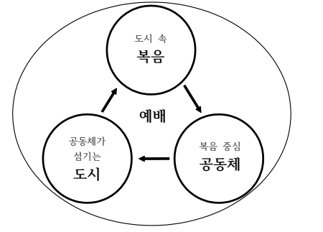
교회소개 시선교회는 시광교회의 도시개척운동의 일환으로 2025년 11월2일 경기도 안양시에 개척한 교회입니다. 서울이라는 도시에는 다양한 문화가 공존하는 만큼 다양한 필요가 있습니다. 시광교회와 시선교회는 하나의 대형교회보다 다수의 교회가 도시 곳곳에 세워지는 것이 도시를 더 효과적으로 섬기는 방법이라 판단했습니다. 시선교회가 어떤 교회인지 표현하는 가장 중요한 개념은 도시 안에 복음, 복음이 세우는 공동체, 공동체가 섬기는 도시입니다. 복음은 하나님이 우리를 사랑하셔서 얼마나 위대한 일을 하셨는지에 대한 기쁜 소식입니다. 복음은 도시 속에 없는 새로운 매력적인 공동체를 만들고, 이 공동체는 다양한 방식으로 도시를 섬깁니다. 이것이 우리가 안양시에 시선교회를 세운 이유입니다.

Slide 5
섬기는 사람들 박현진 목사 자주 누더기를 입고, 때 묻고, 경멸당하고, 핍박 받는 아내를 있는 모습 그대로 사랑하시는 신랑, 하지만 결국 ‘거룩하고 책망할 것 없는 자’로 만드시는 신랑을 보는 것이 가장 큰 즐거움입니다. 그리스도께서 이 아름다운 일을 지금까지 해오셨고, 앞으로도 그러실 것이라는 확신 가운데 2025년 11월 안양시에 시선교회를 개척했습니다. 아내와 두 아들과 함께 안양에 살고 있습니다. 오로라 전도사 제 인생의 이야기가 끝이라고 여겨질 때에, 그리스도께서 먼저 다가와주셨습니다. 그리고 하나님의 이야기가 아직 끝나지 않았음을 알려주셨습니다. 그 이야기의 주인공은 제가 아니라 예수 그리스도셨습니다. 그렇게 하나님께 가까이하는 것이 가장 큰 복임을 믿으며 주의 능하신 일과 주의 나라의 위엄의 영광을 알리는 것이 저에게 큰 기쁨이요 즐거움이 되었습니다. 여러분을 향한 하나님의 이야기도 아직 끝나지 않았습니다. 하나님께서는 과거부터 현재, 미래까지의 모든 믿는 그리스도인들에게 영원한 거처가 되시며 참된 소망이 되십니다. 우리 하나님께서 써내려 가시는 각자의 이야기를 서로 바라보고 기뻐하고 즐거워하기를 바랍니다.

Slide 6
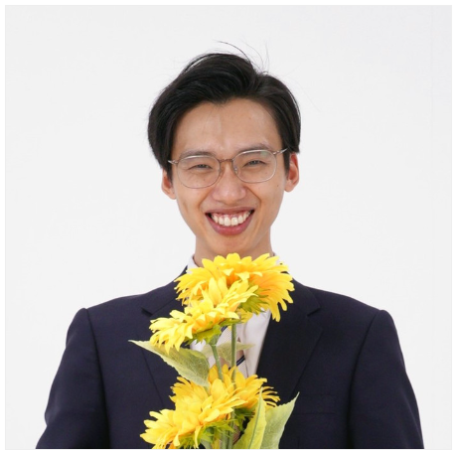
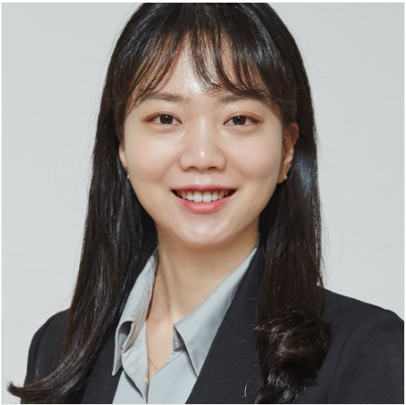

Slide 7
공지사항 공지사항

Slide 8
원간지 시선교회 성도들의 일상과 신앙을 공유하는 장인 월간지는 준비 중입니다.

Slide 9
개척이야기 성경에서 볼 수 있는 교회의 주요한 특성은 모이는 것입니다. 모여서 좋은 공동체를 세우는 것이죠. 하지만 여기서 끝나는 것이 아니라, 흩어지는 것도 교회의 특성입니다. 역사 속에 교회는 계속 모이고, 흩어졌습니다. 흩어지는 것이 쉬운 일은 아니죠. 그런데 이유가 있습니다. 복음을 알지 못하는 사람들을 계속 섬기기 위한 교회의 열정이 불타올랐기 때문입니다. 마찬가지로 우리는 서울이라는 대도시에 흩어지는 교회가 되어 복음을 전하고자 합니다. 다양한 문화와 필요에 적절하게 대응하는 다수의 교회가 곳곳에 세워지며 이 도시에 복음이 전파되는 것을 보려고 합니다. (밑에 영상 3개와 소개가 있으면 좋겠어요!)

Slide 10
도시사역 설명 페이지 Come and see 요한복음 곳곳에는 “와서 보라＂라고 번역한 이 문장이 자주 등장합니다. “나사렛에 무슨 선한 것이 날 수 있느냐?(요1:46)”라며 자신이 가진 편견으로 예수님을 거부하는 나다나엘에게 빌립이 한 말이고, 마르지 않는 생수이신 그리스도를 만나고 만족한 사마리아 여인이 자신을 소외한 마을로 들어가 외친 말이기도 합니다(요4:29). 예수님이 와서 보신 것은 무덤에 갇혀 있는 친구와 그것을 슬퍼하는 여인들이었지만(요11:17), 사람들이 예수님께서 와서 보게 된 것은 그 전에 경험하지 못한 확신과 기쁨 그리고 희망이었습니다. 우리는 시선교회가 세워진 안양시에 어떤 사람들이 살고, 어떤 필요가 있는지 조사하고, 다양한 방식으로 “와서 보라“라고 말하는 사역을 하려고 합니다. 그래서 안양시에 거주하는 사람들이 전에 경험하지 못한 확신과 기쁨, 희망을 발견하길 바랍니다.

Slide 11
처음 방문하셨다면 시선교회에 오신 여러분을 환영합니다. 새가족팀이 여러분들을 맞이할 준비를 하고 있습니다. 조용히 예배만 드리고 싶다면 새가족팀에게 말씀해주세요. 자세한 안내가 필요하면 아래로 연락을 해주시기 바랍니다. 오로라 전도사 010 2268 8278

Slide 12
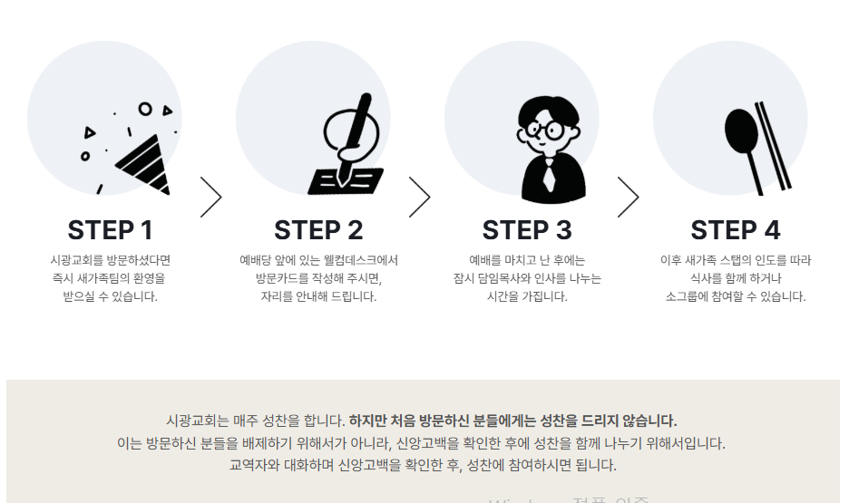
시광교회 홈페이지처럼 이런 형태의 페이지가 있으면 좋겠어요. 그리고 멘트는 위와 비슷하게 해주시면 좋을 거 같아요.

